Slide 1


تنصيب دارة الحماية

Slide 2
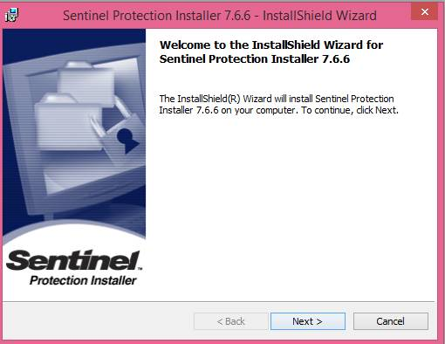
لتنصيب دارة الحماية الخاصة ببرنامج المنارة يجب اتباع المراحل التالية:
المرحلة الأولى:
- تنصيب المعلومات:
تعتبر هذه العملية مرحلة البداية حيث تظهر ضمن هذه الشاشة معلومات معينة تتعلق بالإصدار الذي سيتم تحميله على الحاسب
عبر الضغط على زر "Next" يتم الإنتقال إلى المرحلة الثانية .

Slide 3
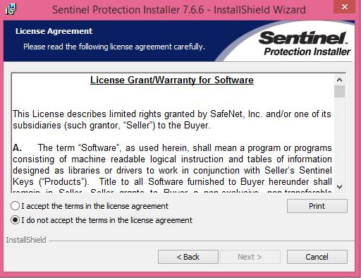
المرحلة الثانية:
- استخدام اتفاقية الترخيص
ﺗﻈﻬﺮ ﻓﻲ هذه اﻟﻤﺮﺣﻠﺔ اﺗﻔﺎﻗﻴﺔ ﺗﺮﺧﻴﺺ اﻟﻤﺴﺘﺨﺪم واﻟﺨﺎﺻـﺔ ﺑﺎﺳـﺘﻌﻤﺎل ﻧﻈـﺎم دارة اﻟﺤﻤﺎﻳـﺔ،
ﻧﻌﻠـﻢ ﻋﻠـﻰ اﻟﺨﻴـﺎر "I accept the terms in the license agreement "
ﻓﻴﺘﻢ ﺗﻔﻌﻴﻞ ﺰر التالي واﻟﺬي ﻧﻨﺘﻘﻞ ﻣﻦ ﺧﻼل اﻟﻀﻐﻂ ﻋﻠﻴﻪ إﻟﻰ اﻟﻤﺮﺣﻠﺔ التالية
فنقوم بالضغط على زر التالي "Next "

Slide 4
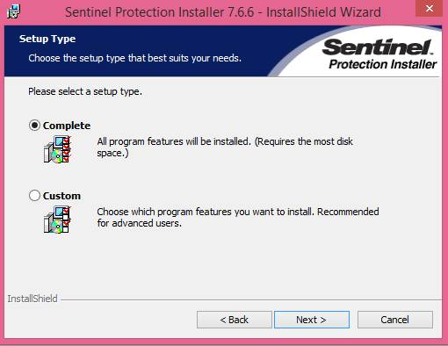
المرحلة الثالثة:
- نمط التنصيب
من خلال هذه المرحلة نقوم بتحديد النمط الخاص بالتنصيب:
تنصيب بشكل كامل
تنصيب مخصص
نحدد الخيار الأول ثم ننتقل الى الخطوة التالية باستخدام زر التالي "Next"

Slide 5
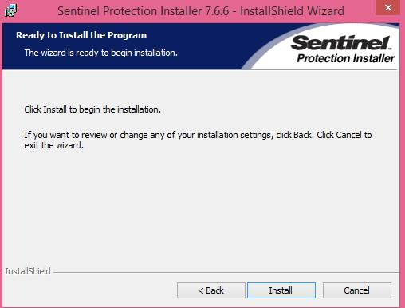
المرحلة الرابعة:
- الإستعداد للبدء بعملية التنصيب
ضمن هذه الخطوة يكون معالج التنصيب قد أتم عملية جمع المعلومات للبدء بعملية التنصيب
نضغط على زر التنصيم "Install"

Slide 6
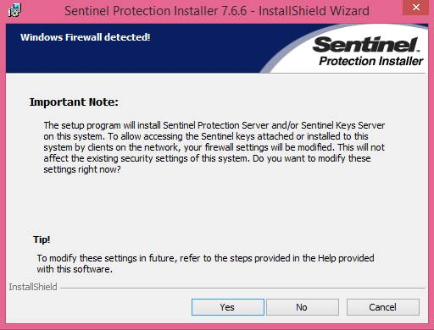
المرحلة الخامسة
في حال كان الحاسب مربوط بشبكة مزودة بجدار ناري فعلى المستخدم أن يقوم بتحميل هذا البرنامج حتى يتم تحسس دارة الحماية الموصولة على المخدم فيجب الضغط على زر "Yes" للإنتقال الى المرحلة التالية.
في حال كان الحاسب غير مربوط على بشبكة (أي أن دارة الحماية موصولة على الجهاز مباشرة) يمكننا ألا نقوم بهذه العملية بالضغط على زر "No"

Slide 7
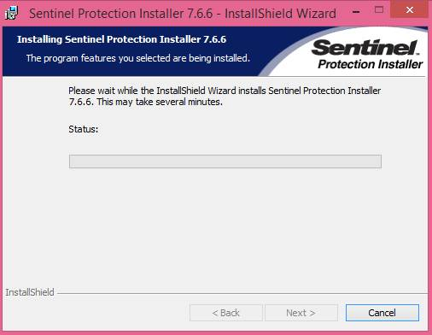
المرحلة السادسة:
- تنصيب دارة الحماية
ﺗﺘﻢ ﻓﻲ هﺬﻩ اﻟﻤﺮﺣﻠﺔ ﻋﻤﻠﻴﺔ ﺗﻨﺼﻴﺐ ﻣﻠﻔﺎت دارة اﻟﺤﻤﺎﻳﺔ ﻋﻠﻰ اﻟﺤﺎﺳﺐ، ﻹﻟﻐﺎء ﻋﻤﻠﻴﺔ اﻟﺘﻨﺼﻴﺐ ﻧﻀﻐﻂ اﻟﺰر :
”Cancel”

Slide 8
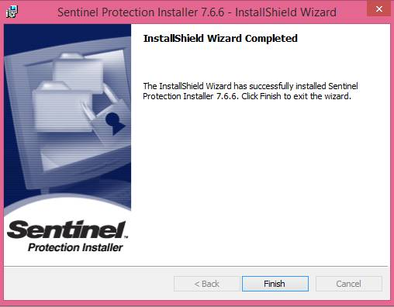
المرحلة السابعة:
- انتهاء عملية التنصيب
ﺗﻤﺖ ﻋﻤﻠﻴﺔ ﺗﻨﺼﻴﺐ ﻣﻠﻔﺎت دارة اﻟﺤﻤﺎﻳﺔ ﺑﻨﺠﺎح، ﻹﻧﻬﺎء ﻣﻌﺎﻟﺞ اﻟﺘﻨﺼﻴﺐ واﻟﻌﻮدة إﻟﻰ ﻧﻈﺎم اﻟﺘﺸﻐﻴﻞ ﻧﻀﻐﻂ ﻋﻠﻰ اﻟﺰر "finish"
”Cancel

